Slide 1
STATISTIKA

Slide 2
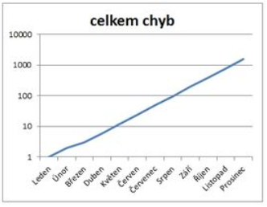
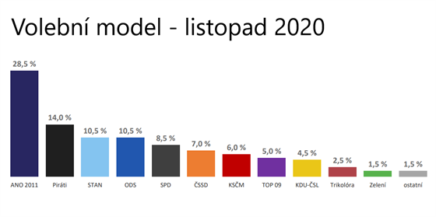
PROČ SI VYBRAT STATISTIKU?
Naučíte se poznat spolehlivý výzkum.
Z médií se na nás valí spousta informací založených na různých statistických průzkumech a výzkumech. Tyto výzkumy mají na lidi silné účinky. Pokud jsou nekvalitní, mohou lidi zmanipulovat k pochybnému jednání. Díky statistice se naučíte poznat kvalitní výzkum a brát výsledky výzkumů s rezervou a z nadhledu.
Naučíte se tvořit manipulativní grafy.
Grafická prezentace dat je velice důležitá. Pokud i z nic neříkajících dat vytvoříte správný graf, můžete lidi přesvědčit o své pravdě. Tím, že si tvorbu takových manipulativních grafů vyzkoušíte, se naučíte přemýšlet o správnosti grafu.
Chyb v programu přibývalo během roku rovnoměrně. Nebo ne? Podívejte se na svislou osu. I takové grafy se při statistice naučíte tvořit.
Je tento výzkum kvalitní? Skutečně by ANO vyhrálo s takovou převahou? A má smysl volit KDU-ČSL, když má méně než 5% podporu, která je potřeba pro vstup do sněmovny? Díky předmětu statistika se naučíte na takové otázky odpovědět.

Slide 3
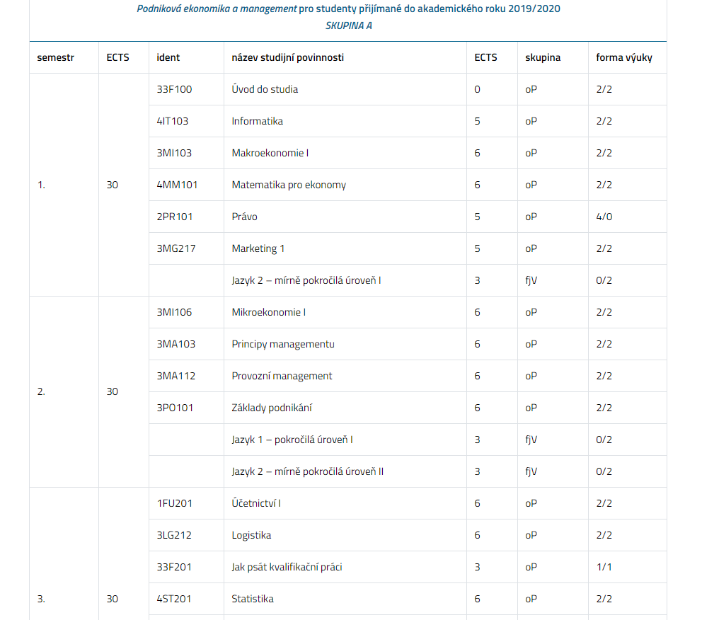
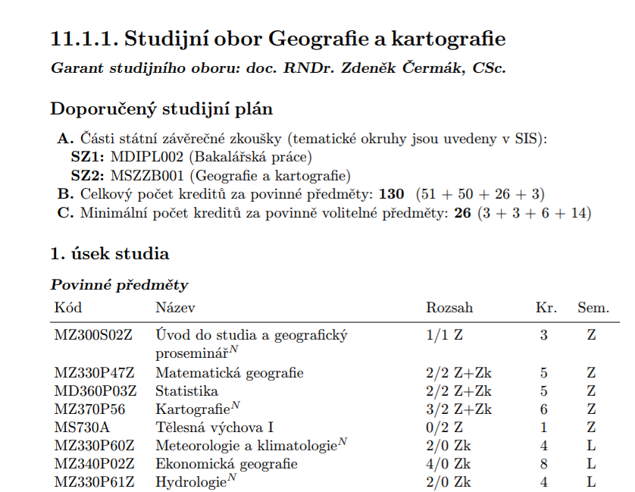
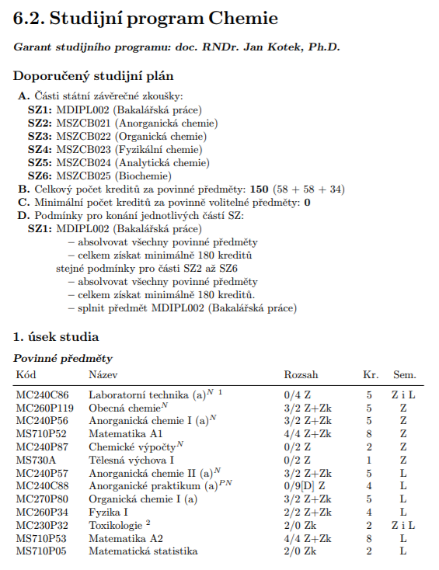
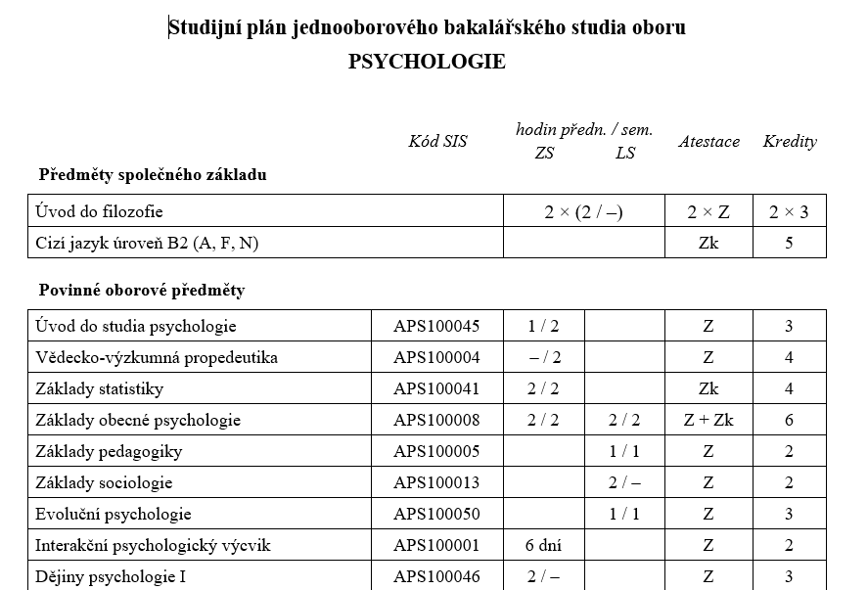
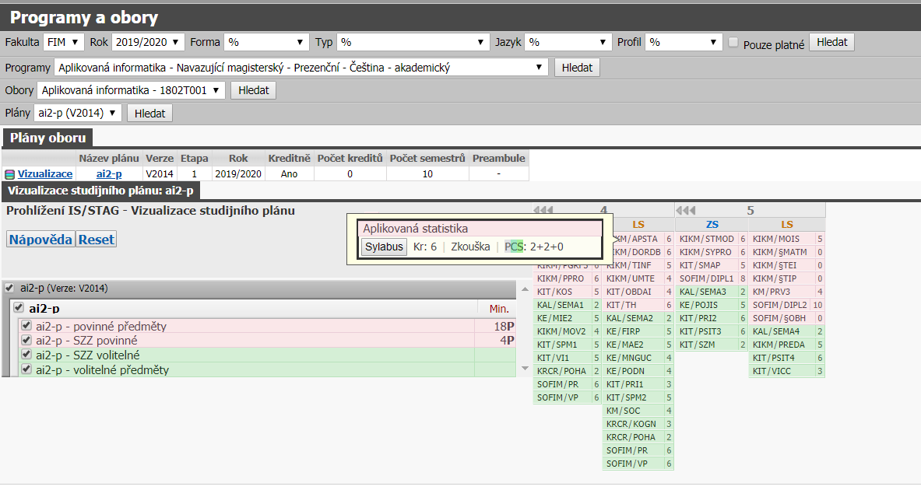
PROČ SI VYBRAT STATISTIKU?
Bude se vám hodit na spoustě vysokých škol.
Se statistikou se potkáte například:
v sociologii
v psychologii
v geografii
v ekonomii
v informatice
a potřebovat ji budete i jako právníci nebo lékaři.
Na vysoké je to těžký předmět a studenti ho nesnáší.
Ale právě proto, že se se statistikou nepotkali na střední škole. Na vysokých školách se pak statistika přednáší moc rychle a není čas na vysvětlování a pochopení základních pravidel. Pokud si vyberete statistiku jako volitelný předmět, na vysoké budete chápat základní principy a nebudete v ní ztracení. Nevěřte těm, co vás budou od statistiky odrazovat. Její volba vám pomůže při vysokoškolském studiu.

Slide 4
PROČ SI VYBRAT STATISTIKU?
Naučíte se sbírat a vyhodnotit data.
Ve třetím a čtvrtém ročníku budete psát odbornou práci. K té bude mnoho z vás získávat data a vyhodnocovat je. Díky statistice se naučíte sestavit dotazník, sbírat data a poměrně sofistikovaně je vyhodnocovat.
Pomůže vám při psaní odborné práce.
V prvním pololetí čtvrtého ročníku je čas na vyhodnocení a zpracování dat k vaší odborné práci. Na programu je také návod, jak napsat jednotlivé části odborné práce: teoretický úvod, metody, výsledky, diskuzi a závěr. Bude se vám to hodit i na vysoké škole (při psaní bakalářské a diplomové práce) a velké části z vás i v praxi.

Slide 5
CO SE NAUČÍTE?
3. ročník
Jak a kde získat kvalitní data?
Jak efektivně vyhodnotit a zpracovat data?
Posoudit, jak rovnoměrné je rozložení sledovaného jevu v populaci – např. jsou lidé ve Spojených arabských emirátech skutečně bohatí?
Jak funguje pravděpodobnost? A k čemu ji potřebují statistici?
Určit, jestli se od sebe skupiny liší – např. je pravda, že mají dívky horší známky z matema-tiky než chlapci?
Určit, jestli spolu nějaké charakteristiky souvisí – např. souvisí spolu věk a výše platu?

Slide 6
CO SE NAUČÍTE?
4. ročník
Určit, jak moc se liší nějaké dvě skupiny.
Úspěšně napsat jednotlivé části odborného textu:
úvod
teoretické zarámování
metody
výsledky
diskuze
závěr
Navrhnout vhodné metody zpracování dat pro odbornou práci nebo vlastní statistický výzkum.
Spolehlivě seskupit spoustu charakteristik do několika málo, aby byly výsledky výzkumu přehlednější.
Posoudit kvalitu statistického výzkumu z praxe.

Slide 7
STÁLE NEJSTE ROZHODNUTÍ?
Zvolte jako většina nerozhodnutých studentů a zapište si statistiku.
P. S.: Nepřipadá vám na grafu něco zvláštního? Přihlaste se na statistiku a naučíte se spoustu triků, jak vytvářet podobně zkreslené grafy ☺

